Slide 1
7.2 可编程计数/定时器芯片8253
定时/计数器的作用
  生产线上统计产品的数目----计数器
  系统的动态存储器刷新----定时器
  系统时钟计时----定时器
  扬声器的频率源----定时器
如何定时
  软件定时，优点是节省硬件；缺点是执行程序期间CPU一直被占用，降低了CPU效率
  硬件定时，要用额外的硬件—计数/定时器，但可提高CPU的利用率

Slide 2
8253基本功能
具有三个相互独立的16位计数器通道
每个通道都可设定以6种工作方式之一进行计数/定时
每个计数器都可设为按二进制或BCD码计数
具有计数和定时功能，基于减1计数工作
定时器减为0后，可自动装入定时常数初值，并产生输出信号
在减1操作中，任何时刻计数器的值都可由CPU经计数输出寄存器读取

Slide 3
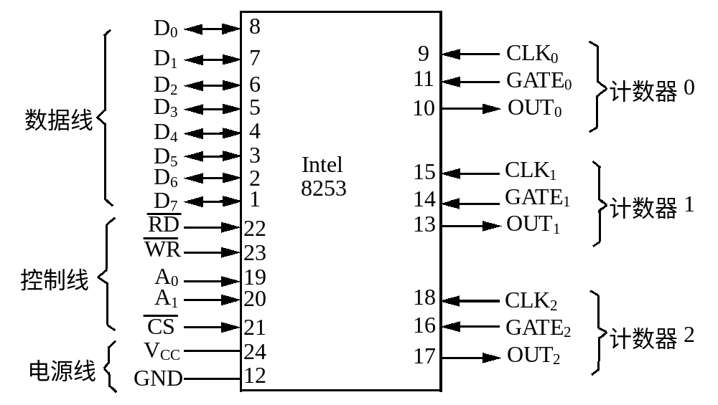
8253引脚

Slide 4
8253引脚
8253与CPU的接口
  8 位数据线：D0 ~ D7
  寻址控制线：A0、A1、/CS
  读写控制线：/RD、/WR
8253与外设的接口
注: 三个独立的计数器/定时器
  时钟输入：CLK
  输入门控：GATE
  波形输出：OUT

Slide 5
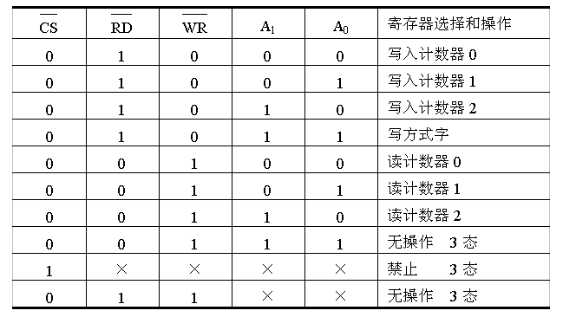
8253寄存器选择表

Slide 6
8253内部结构
D0~D7
计数器0
CLK0
数据总线缓冲器
GATE0
8
OUT0
A0
读/写逻辑
A1
RD
计数器1
CLK1
GATE1
WR
OUT1
CS
计数器2
CLK2
控制字寄存器
GATE2
OUT2
内部总线

Slide 7
内部的各计数器的结构
锁存后读出当前值
LSB
MSB
16位当前计数值锁存器
CLK
&
16位减1计数器
OUT
GATE
（减1至0时）
16位计数初值寄存器
装入初值
LSB
MSB

Slide 8
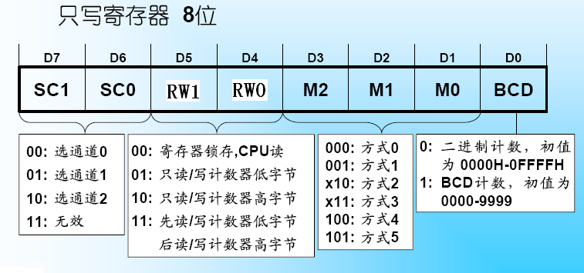
8253的控制字

Slide 9
例
将计数器2初始化为工作方式3，计数初值为533H，为二进制计数方式，设寄存器地址为40H ~ 43H
控制字
1 | 0 | 1 | 1 | 0 | 1 | 1 | 0
B6H
MOV AL，0B6H ；计数器2，先低后高字节
OUT 43H，AL ；写命令字
MOV AX，533H ；计数初值
OUT 42H，AL ；写计数器2的低8位初值
MOV AL，AH
OUT 42H，AL ；写计数器2的高8位初值

Slide 10
例
8253的计数器 1设定为：方式 3，初值为4020H，十进制计数，设寄存器地址为40H ~ 43H
控制字
0 | 1 | 1 | 1 | 0 | 1 | 1 | 1
77H
编程
MOV AL，77H
OUT 43H，AL ；写计数器 1 的控制字
MOV AL，20H
OUT 41H，AL ；写计数器 1 的低 8 位初值
MOV AL，40H
OUT 41H，AL ；写计数器 1 的高 8 位初值

Slide 11
工作方式与功能
方式0：计数结束产生中断输出（软件控制）
方式1：重复触发的单稳输出（硬件控制）
方式2：分频器（软件控制）
方式3：方波发生器（软件控制）
方式4：选通信号发生器（软件触发）
方式5：选通信号发生器（硬件触发）

Slide 12
8253各工作方式的共同点
控制字写入计数器时，所有控制逻辑立即复位，输出端OUT进入初始态
写入初值后，要经过一个时钟周期后计数执行部件CE才开始工作
时钟脉冲CLK的上升沿，门控信号GATE被采样

Slide 13
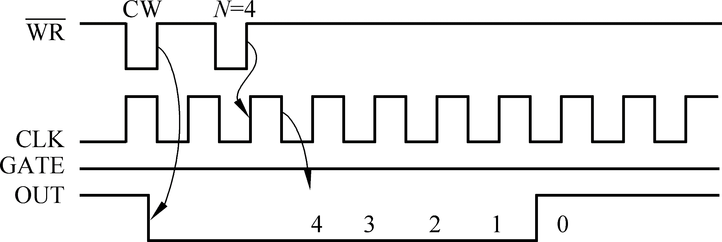
方式0—计数结束中断
写入控制字后OUT变低；
写入计数初值后的一个CLK的下降沿被装入计数器，后面的每个CLK的下降沿减1计数；
当计数到0时OUT输出变为高电平；
GATE为高电平时，计数器工作，为低电平时停止计数
在计数过程中若重新写入了新的技术初值，则按新值重新工作
每写一次计数初值只计数一个周期。

Slide 14
方式0初始化
设计数器0工作于方式0，8位二进制计数，初值为9。端口地址为0E0H～0E3H
初始化程序
MOV AL，10H；设计数器0，工作方式0
OUT 0E3H，AL；写入控制寄存器
MOV AL，9 ；设计数初值
OUT 0E0H，AL；写初值入计数器0的CR

Slide 15
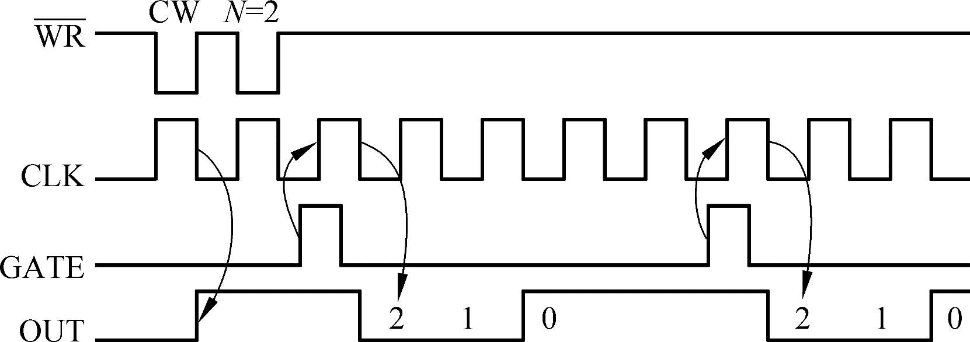
方式1—可重复出发的单稳态触发器
写入控制字后，OUT即变为高电平；
写入计数值后，并不开始计数，只有其后当GATE出现上升沿，其后的CLK下降沿才开始工作，OUT变为低。计数到0后，OUT变高
若计数过程中GATE变低不影响计数，但若GATE又出现上升沿，则重新装入原计数值，重新开始计数，本次周期宽度加长。
若计数中改变了计数值，本次计数周期不受影响，要下次触发才会以新值计数。

Slide 16
方式1初始化
设计数器1工作于方式1，BCD码计数，计数值为十进制4000。设端口地址为0E0H～0E3H
16位计数初值，但由于计数值低8位为0，所以可以设定读/写操作控制段只写高8位，CR低8位自动清0。控制字为01100011B，初始值40H
MOV AL，63H ；设控制字
OUT 0E3H，AL
MOV AL，40H ；设初值40H（高8位）
OUT 0E1H，AL

Slide 17
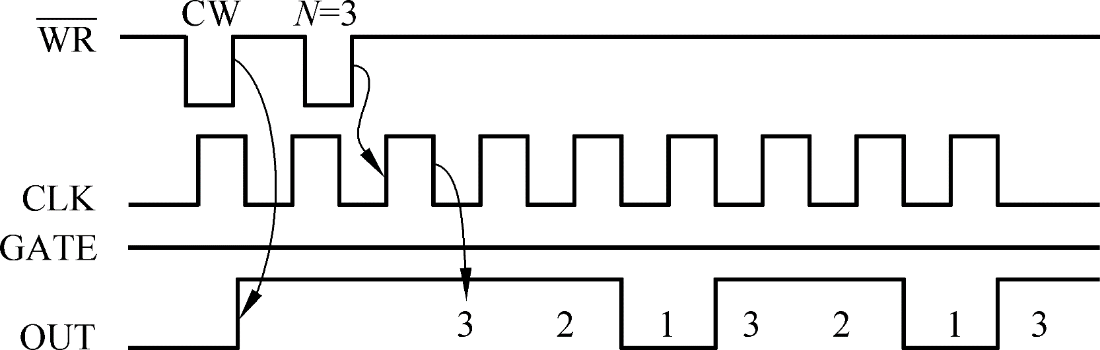
方式2—频率发生器
写入控制字后，OUT变为高电平；
写入计数初值后的一个CLK的下降沿被装入计数器，后面的每个CLK的下降沿减1计数；
计数期间OUT保持为高，计数到1后输出1个CLK周期的低电平，并重新装入计数值开始计数。
沿，则重新装入原计数值，重新开始计数。计数过程中若GATE又出现上升
若计数中改变计数值，则要下次才会以新值计数。
方式2为自动装入计数常数的重复计数器。

Slide 18
方式2初始化
设计数器工作于方式2，二进制计数，计数初值0304H。端口地址0E0H～0E3H
MOV AL，0B4H ；控制字
OUT 0E3H，AL
MOV AL，04H ；计数器低字节
OUT 0E2H，AL
MOV AL，03H ；计数器高字节
OUT 0E2H，AL

Slide 19
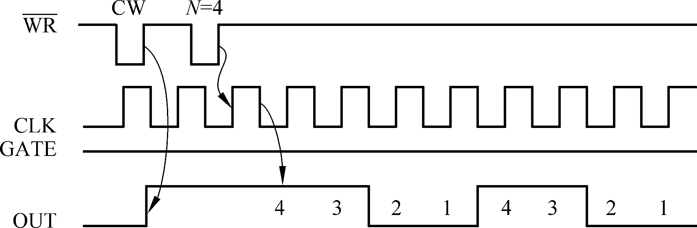
方式3—方波发生器
方式3与方式2相似，OUT输出是一个占空比为1:1的方波；
若计数值为偶数，则OUT输出是高低电平对称的方波；
若计数初值为奇数，则OUT输出不对称，前面的高比后面的低多1个脉冲，即近似方波。

Slide 20
方式3初始化
计数器0工作于方式3，二进制计数，初值为4。端口地址为0E0H～0E3H
MOV AL，16H ；控制字
OUT 0E3H，AL
MOV AL，4 ；初值
OUT 0E0H，AL

Slide 21
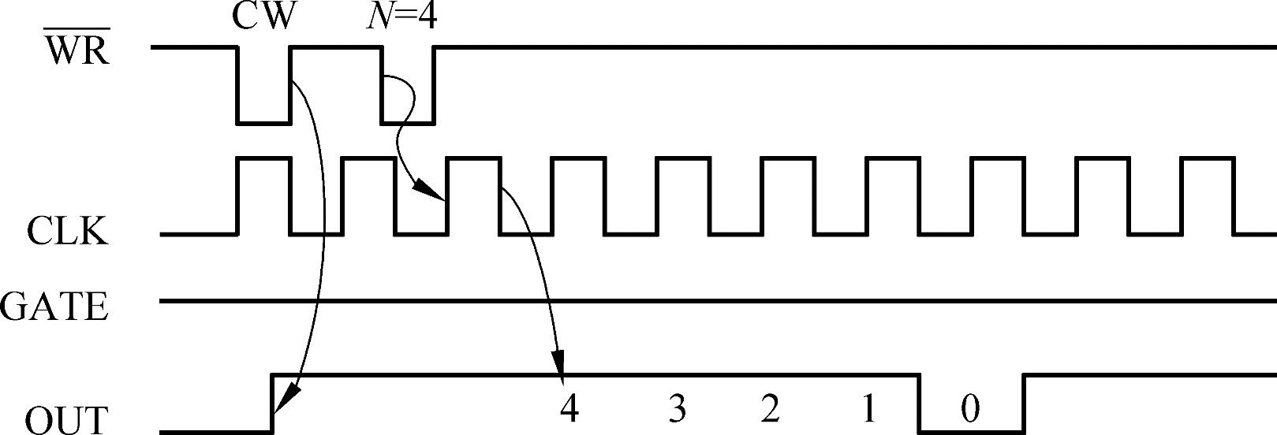
方式4—软件触发选通
写入控制字输出变高，写入计数值后的CLK下降沿开始计数；
计数结束时，输出1个脉冲低电平，再变高；
若计数中改变计数值，则要结束后才会以新数计数。
计数期间GATE变低将终止计数，当其变高时重置初值，开始计数。
计数值一次写入，一次有效。

Slide 22
方式4初始化
设计数器1工作于方式4，二进制计数，计数初值为3。端口地址为0E0H～0E3H
MOV AL，58H ；控制字
OUT 0E3H，AL
MOV AL，3 ；初值
OUT 0E1H，AL

Slide 23
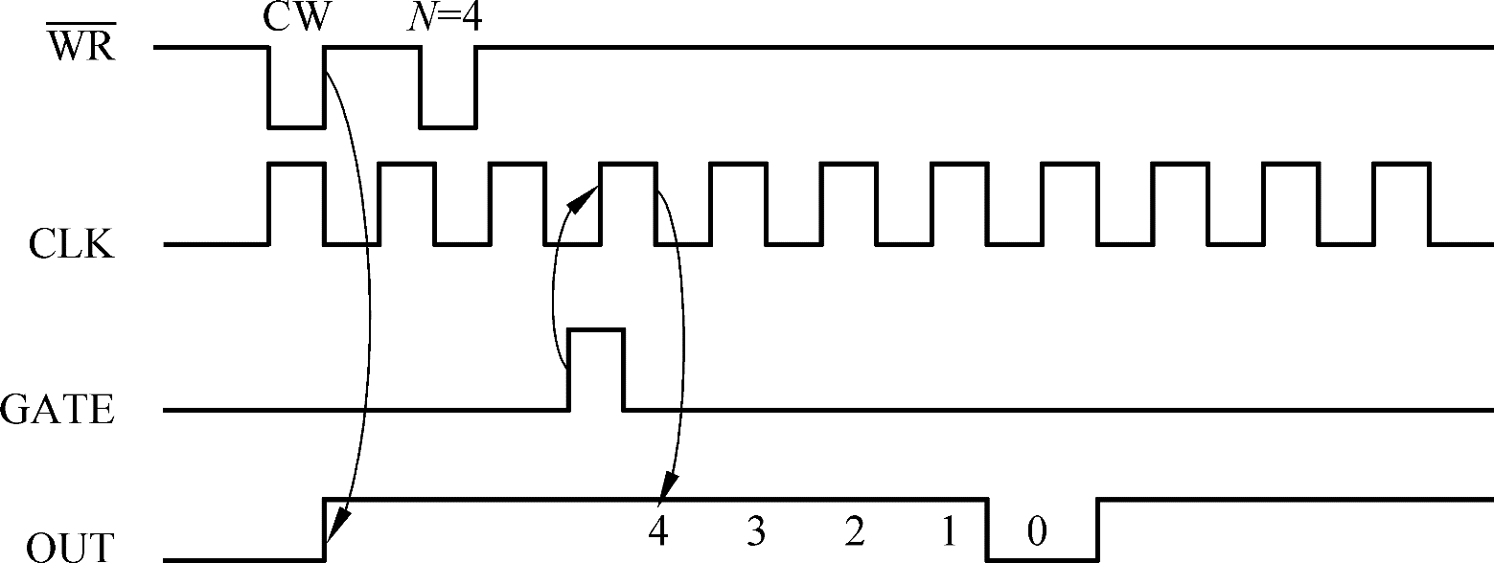
方式5—硬件触发选通
写入计数值后由GATE上升沿启动计数（实际的计数点仍在CLK的下降沿）；
其余与方式4相同。

Slide 24
方式5初始化
设计数器2工作于方式5，二进制计数，计数初值为3，端口地址为0E0H～0E3H
MOV AL，9AH ；控制字
OUT 0E3H，AL
MOV AL，3 ；初始值
OUT 0E2H，AL

Slide 25
方式 0 与方式 4 的比较（软件控制）
相同点
都是软触发，无自动重装入能力
写入控制字及初值后，若GATE=H，CE开始减计数
当CE = 0 时，OUT改变电平状态
不同点
方式 0 在计数期间 OUT = L，计数结束 OUT = H
OUT
方式 4 在计数期间OUT=H，计数结束OUT=负脉冲
OUT

Slide 26
方式 1 与方式 5 的比较（硬件触发）
相同点
  写入控制字及初值后，若 GATE 输入上升沿脉冲触发，CE开始减计数, 当CE = 0时, OUT改变电平状态
不同点
方式 1 在计数期间 OUT = L，计数结束OUT = H
GATE
OUT
^{计数期间}
方式 5 在计数期间OUT=H，计数结束OUT=负脉冲
GATE
OUT
^{计数期间}

Slide 27
方式 2 与方式 3 的比较（波形输出）
相同点
均输出连续周期波形，预置初值可自动重装入
不同点
方式 2 输出连续负脉冲周期波形
方式 3 输出连续方波周期波形
方式2
方式 3

Slide 28
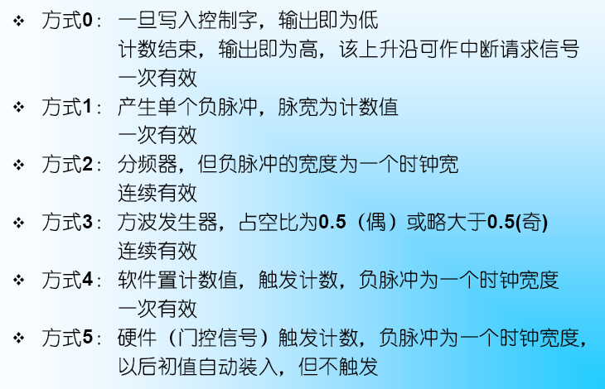
8253的工作方式总结

Slide 29
8253的初始化编程
初始化编程的顺序为：对某一指定计数器，先写入控制字，再写入计数初始值。这时因为计数初值写入的格式是由控制字的D5和D4两位编码决定的，写计数初值时，必须按控制字D5和D4规定的格式送计数值。
注意：无论哪个通道的控制字都必须写入同一个控制端口，而计数初值则要写入指定计数器对应的端口。
第<number>页

Slide 30
例
初始化程序如下：
MOV AL,10H ;写通道0控制字
OUT 43H,AL
MOV AL,0FFH ;写通道0计数初值
OUT 40H,AL
MOV AL,65H ;写通道1控制字
OUT 43H,AL
MOV AL,10H ;写通道1计数初值
OUT 41H,AL
第<number>页

Slide 31
【例9-5】IBM/PC微型计算机的某扩展板上使用一片8253，
其端口地址为400H～403H。要求从定时器0的输出端OUT0得到
250Hz的方波信号，从定时器1的输出端OUT1得到10Hz的连续单
拍负脉冲信号。已知系统提供的计数脉冲频率为125kHz，硬件
连接如图9-36所示，试编写程序。
第<number>页

Slide 32
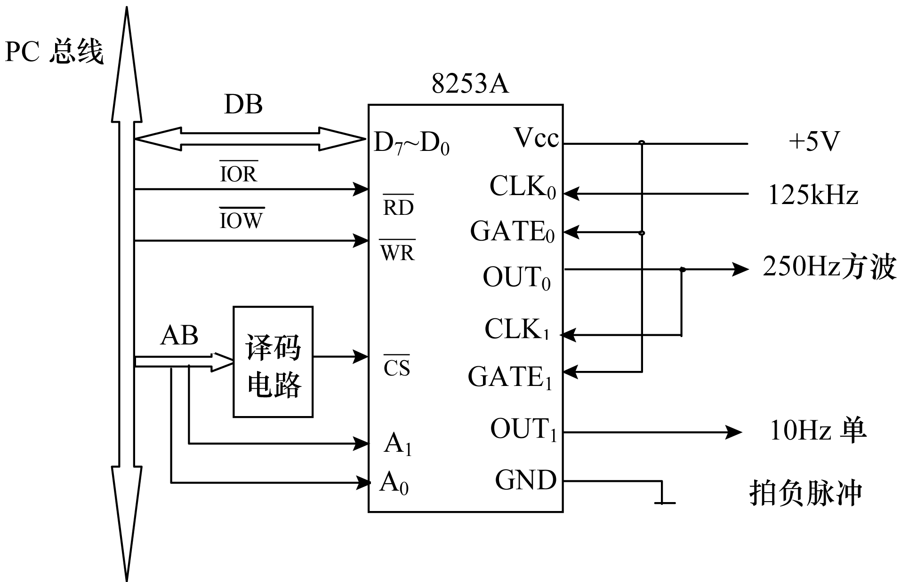
【例9-5】的硬件连接图
第<number>页

Slide 33
(1)确定工作方式。根据题目要求，OUT0端输出的是连续方波，所以定时器0应工作在方式3；而OUT1端输出连续的单拍负脉冲，因此，定时器1必须工作在方式2。
(2)计算计数初值。当8253工作在方式2和方式3时，OUT端输出信号频率是由CLK端的信号经定时器分频得到的，而分频系数就是从计数初值开始减1时所计得的时钟周期数，因此有：
计数初值N=分频系数=fCLK/fOUT
第<number>页

Slide 34
由于题目中没有规定计数格式，可采用二进制计数，也可
采用BCD码计数，两种情况的满度值不同，二进制计数满度值为
2¹⁶，而BCD码计数时满度值为10⁴。现在来计算本例中定时器0
和定时器1的计数初值。
定时器0：N= fCLK0/fOUT0=125000/250=500，化为十六进制数01F4H。
定时器1：N= fCLK1/fOUT1=250/10=25，化为十六进制数19H。
第<number>页

Slide 35
（3）确定控制字
0 0
1 1
0 1 1
0
定时器0：
计数器0
先写低8位
后写高8位
选工作方式3
二进制计数
0 1
0 1
0 1 0
0
定时器1：
计数器1
只写低8位
选工作方式2
二进制计数
第<number>页

Slide 36
（4）程序如下：
MOV DX,403H
MOV AL,36H ;写定时器0控制字
OUT DX,AL
MOV DX,400H
MOV AL,0F4H ;写定时器0计数初值低8位
OUT DX,AL
MOV AL,01H
OUT DX,AL ;写定时器0计数初值高8位
第<number>页

Slide 37
（4）程序如下：
OUT DX,AL ;写定时器0计数初值高8位
MOV DX,403H
MOV AL,54H ;写定时器1控制字
OUT DX,AL
MOV DX,401H
MOV AL,19H ;写定时器1计数初值
OUT DX,AL
第<number>页

Slide 38
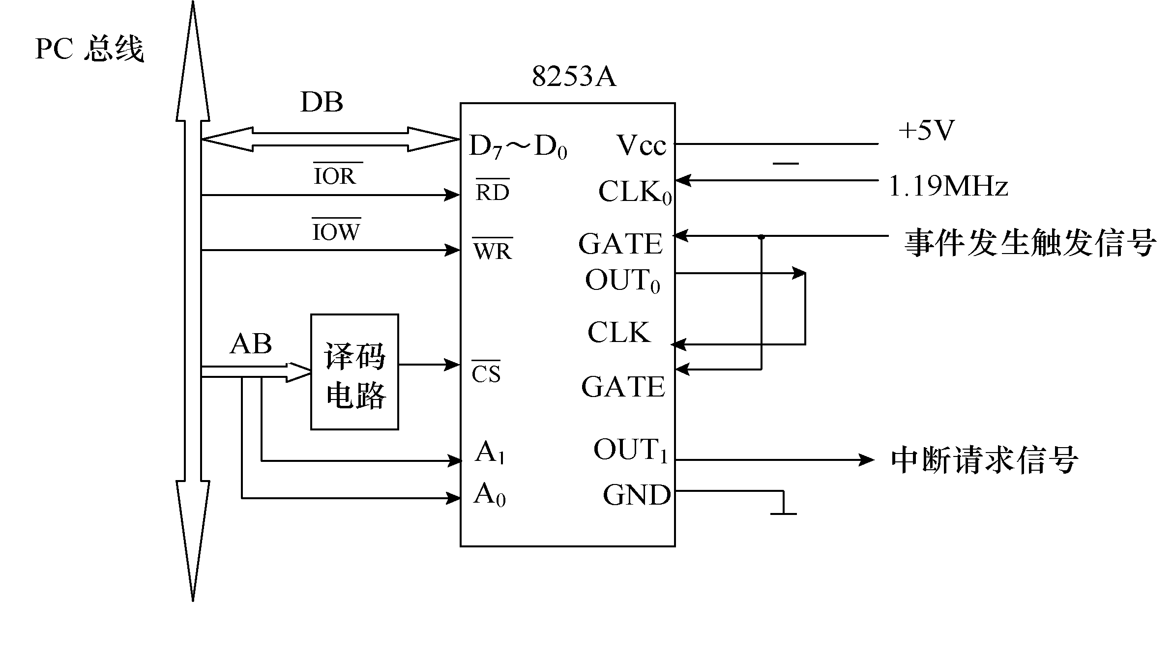
【例9-6】某IBM PC/XT应用系统中，当某一外部事件发生时（给出一高电平信号），1s后向主机申请中断，若用8253实现延迟，试设计硬件连接图并对8253进行编程。
设8253的端口地址同上例，硬件连接如图9-37所示。
图9-37 【例9-6】的硬件连接图
第<number>页

Slide 39
【解】比较8253的6种工作方式，本例选用方式0最为合适。可以利用外部事件发生时给出的高电平信号作为门控信号。即事件未发生时，门控信号为低电平，故写入初值后不会计数；当事件发生时，门控信号变为高电平，计数器开始减1计数，达到预定时间刚好计完并输出高电平（OUT）作为中断请求信号，且能保持此请求信号直到被响应。请求信号的撤除可在中断服务程序中完成。
假设使用IBM PC/XT中晶振频率（14.31818MHz）经12分频以后的1.19MHz时钟信号作为计数时钟。若用8253的一个通道完成定时，则计数初值为：
N= fCLK/fOUT=1190000/1=1190000
第<number>页

Slide 40
显然已超出1个定时器的满度值，所以至少要用两个计数通道来实现1s的延迟，即利用1个计数器（如定时器0）实现分频，把这个计数器的输出信号（OUT0）作为另一个计数器（如计数器1）的时钟信号，这样即可实现1s的定时。
我们选用定时器0作为分频器，工作于方式2，采用BCD码计数方式，初值置为0（相当于最大值10⁴），这样OUT0输出的信号频率为1190000/10000=119（Hz）。定时器1工作在方式0，采用BCD码计数方式，OUT0与CLK1相连，计数初值为119/1=119。
因此计数器0和计数器1的控制字分别为00010101B和
01110001B。
第<number>页

Slide 41
初始化程序如下：
MOV DX,403H
MOV AL,00010101B ;写定时器0控制字
OUT DX,AL
MOV DX,400H
MOV AL,0 ;写定时器0计数初值
OUT DX,AL
MOV DX,403H
MOV AL,01110001B ;写定时器1控制字
OUT DX,AL
MOV DX,401H
MOV AL,19 ；写定时器1计数初值低8位
OUT DX,AL
MOV AL,1
OUT DX,AL ;写定时器1计数初值高8位
第<number>页

Slide 42
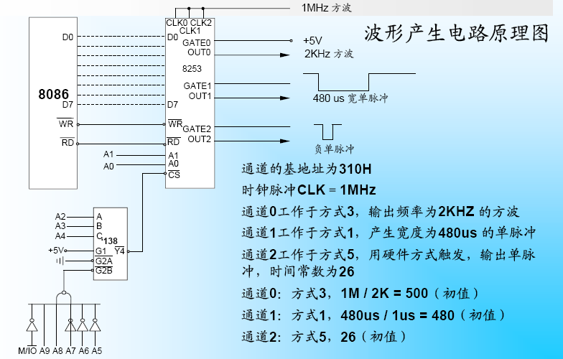
举例

Slide 43
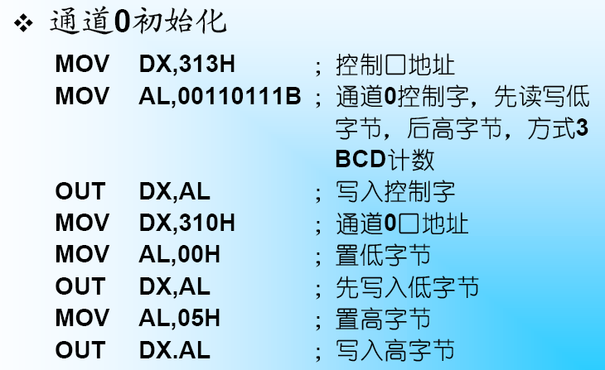

Slide 44
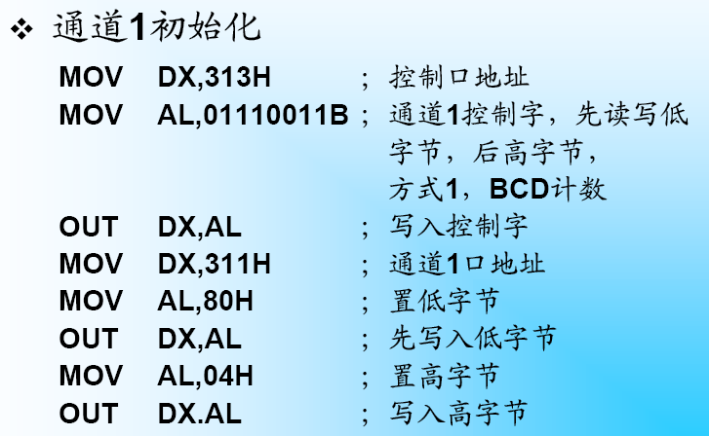

Slide 45
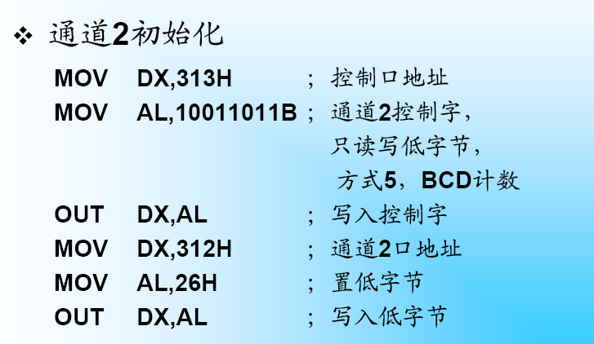

Slide 46
思考题
利用8253生成PWM波，要求脉宽/占空比可调。提示，利用8253的方式1和方式2。

